Slide 1


Tento materiál byl vytvořen v rámci projektu Operačního programu Vzdělávání pro konkurenceschopnost.
Projekt MŠMT ČR | EU PENÍZE ŠKOLÁM
Číslo projektu | CZ.1.07/1.4.00/21.2146
Název projektu školy | Inovace ve vzdělávání na naší škole ZŠ Studánka
Šablona III/2 | Inovace a zkvalitnění výuky prostřednictvím ICT
Sada č. XIV
Identifikátor sady: VY_32_INOVACE_Sada XIV _ SP, DUM č.3
Vzdělávací oblast: Svět práce
Vzdělávací obor: Svět práce
Název: Ovoce
Autor: Ing. Andrea Hojková
Autorem materiálu a všech jeho částí, není-li uvedeno jinak, je Ing. Andrea Hojková

Slide 2
Název: Ovoce
Autor: Ing. Andrea Hojková
Stručná anotace:
Prezentace je určená k výkladu učiva. Vysvětluje žákům význam ovoce pro člověka, jeho dělení z mnoha hledisek, způsoby a podmínky jeho pěstování a hodnocení.
Metodické zhodnocení:
Prezentace byla odpilotována 18.4.2012 v 7.C. Časová dotace materiálu je 1 vyučovací hodina a je vhodný i pro žáky s SVP. Formu zápisu lze v prezentaci vyznačit změnou řezu písma.

Slide 3
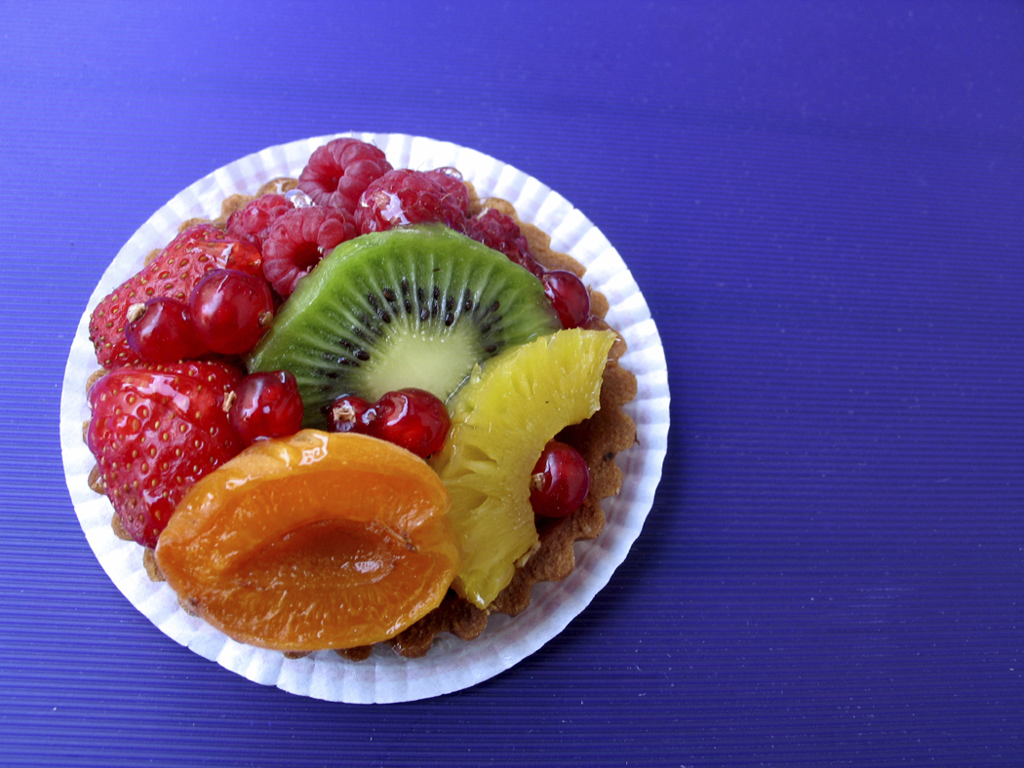
OVOCE

Slide 4
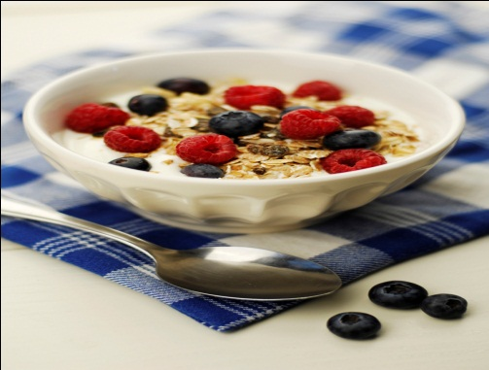
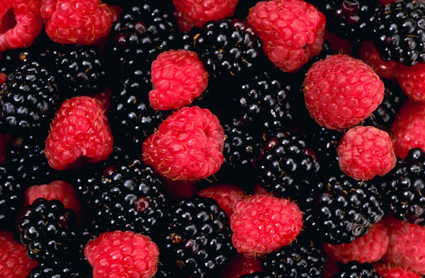
OSNOVA
VÝZNAM OVOCE
ROZDĚLENÍ OVOCE
ROZLIŠOVÁNÍ OVOCNÝCH DŘEVIN
HODNOCENÍ PLODŮ
MNOŽENÍ OVOCNÝCH DŘEVIN
PĚSTOVANÉ OVOCNÉ DŘEVINY V ČR
OPAKOVÁNÍ

Slide 5
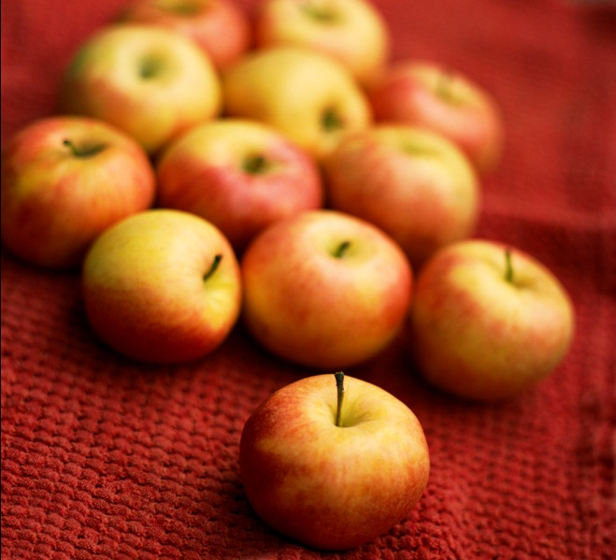
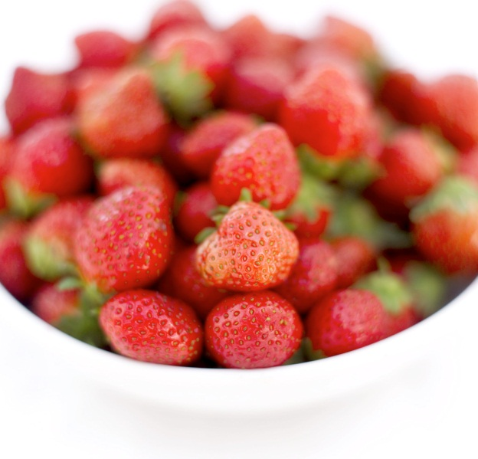
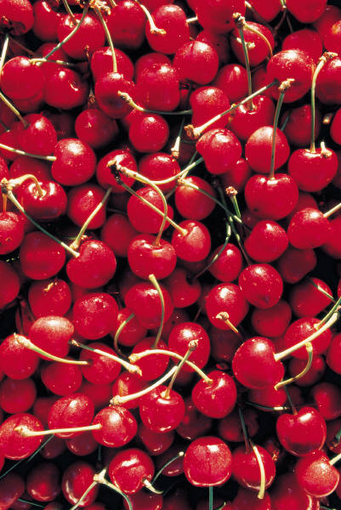
VÝZNAM OVOCE
NEDÍLNÁ SOUČÁST NAŠEHO JÍDELNÍČKU (JAKO ZELENINA)
OBSAHUJE: OVOCNÝ CUKR, VITAMÍNY, BÍLKOVINY, MINERÁLNÍ LÁTKY, ORGANICKÉ KYSELINY A VLÁKNINU

Slide 6
ROZDĚLENÍ OVOCE
PODLE TYPU PLODŮ
SKUPINA OVOCE | TYP PLODU | NÁZEV OVOCNÉ ROSTLINY | CHARAKTER ROSTLINY
JÁDROVÉ OVOCE | MALVICE | JABLOŇ , HRUŠEŇ JEŘÁB
PECKOVÉ OVOCE | PECKOVICE | TŘEŠEŇ, VIŠEŇ MERUŇKA BROSKVOŇ SLIVOŇ
SKOŘÁPKATÉ OVOCE | PECKOVICE OŘÍŠEK | OŘEŠÁK LÍSKA | DŘEVINA
DROBNÉ OVOCE | BOBULE SOUPLODÍ PECKOVIC SOUPLODÍ NAŽEK | VINNÁ RÉVA, ANGREŠT RYBÍZ MALINÍK OSTRUŽINÍK JAHODNÍK | BYLINA

Slide 7
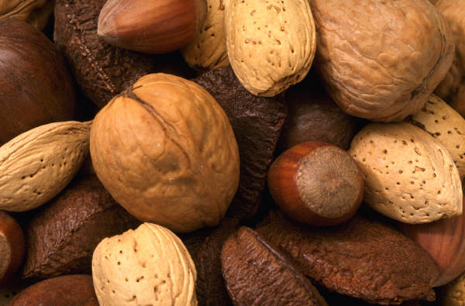
ROZLIŠOVÁNÍ OVOCNÝCH DŘEVIN
OVOCNÉ DŘEVINY ROZLIŠUJEME:
1. PODLE TYPU PLODŮ (VIZ TABULKA)
- HODNOCENÍ PLODŮ
2. KDYŽ OVOCNÉ DŘEVINY NEPLODÍ
PODLE CELKOVÉHO VZHLEDU – TVAR KORUNY, KVĚTŮ, LISTŮ, LETOROSTŮ, PUPENŮ

Slide 8
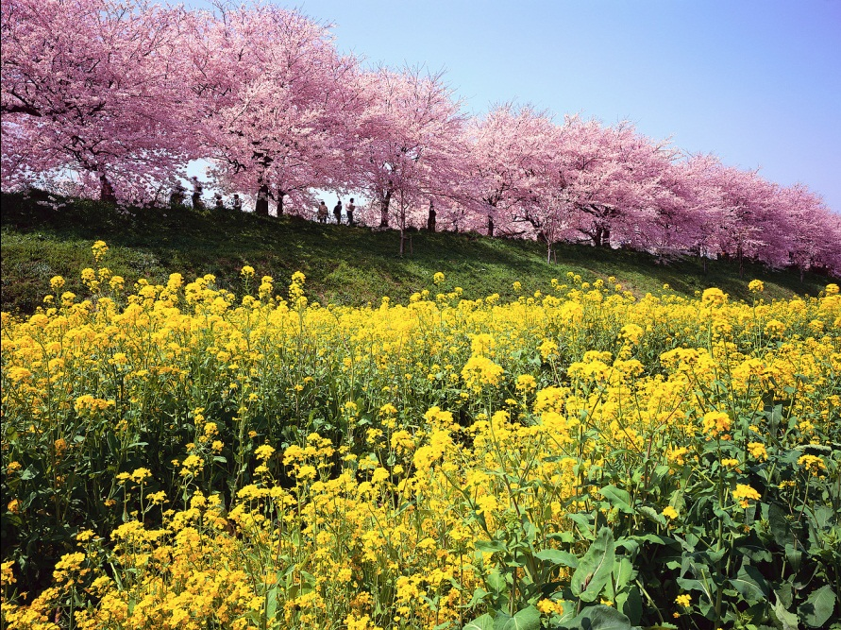
TVAR KORUNY – PYRAMIDÁLNÍ, KULOVITÁ (JABLOŇ), PLOCHÁ, VEJČITÁ, OVÁLNÁ, ZPLOŠTĚLÁ, PŘEVISLÁ, KUŽELOVITÁ (HRUŠEŇ)
LISTY – V DOBĚ VEGETACE – HERBÁŘ
LETOROSTY, PUPENY – V DOBĚ VEGETAČNÍHO KLIDU – NEMAJÍ LISTY

Slide 9
HODNOCENÍ PLODŮ
PROMĚNLIVOST PLODŮ JEDNOTLIVÝCH ODRŮD
PLODY HODNOTÍME PODLE:
1. VNĚJŠÍCH ZNAKŮ
– TVAR – VELMI ROZMANITÝ – KULOVITÝ, VÁLCOVITÝ, PLOCHÝ, SOUDKOVITÝ, ZVONKOVITÝ, KUŽELOVITÝ, VEJČITÝ, OVÁLNÝ, LAHVOVITÝ, SRDČITÝ, PROTÁHLÝ, APOD.

Slide 10
VELIKOST - PODLE PŘÍČNÉHO ŘEZU – VELMI MALÉ (DO 40 MM), MALÉ, STŘEDNĚ VELKÉ (DO 70 MM), VELKÉ, VELMI VELKÉ (NAD 90 MM)
POVRCH – HLADKÝ, NEROVNÝ, ZVLNĚNÝ,…
BARVA – ZÁKLADNÍ POZNÁVACÍ ZNAK – JEDNOBAREVNÁ NEBO BAREVNÉ SKVRNY
DÉLKA STOPKY - VELMI KRÁTKÁ (DO 5 MM),
KRÁTKÁ, STŘEDNĚ DLOUHÁ (11 - 20 MM), DLOUHÁ, VELMI DLOUHÁ (NAD 30 MM)

Slide 11
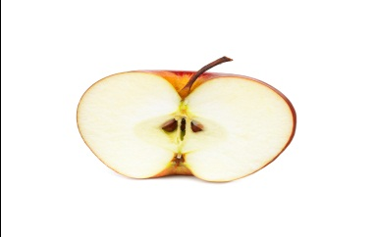
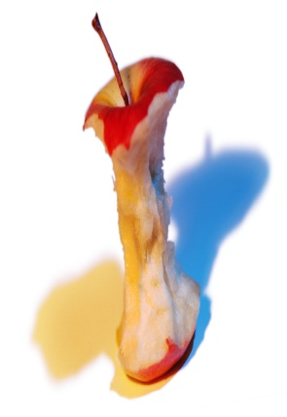
2. VNITŘNÍCH ZNAKŮ
VŠÍMÁME SI DUŽNINY, JÁDŘINCE, SEMEN, PECKY
POSUZUJEME VŮNI, CHUŤ, ŠŤAVNATOST
VŮNĚ – TYPICKÁ, NETYPICKÁ, VÝRAZNÁ, NEVÝRAZNÁ, PŘÍJEMNÁ, NEPŘÍJEMNÁ
VŮNĚ PLODU = BUKET – U VNITŘNÍCH I VNĚJŠÍCH ZNAKŮ
NĚKTERÉ OVOCE NEVONÍ

Slide 12
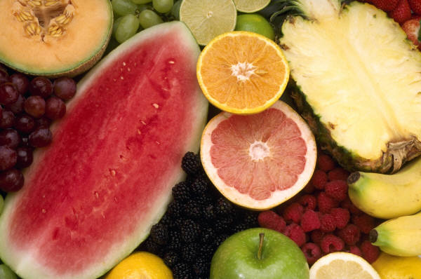
CHUŤ – VÝBORNÁ, STŘEDNĚ DOBRÁ, NEVÝRAZNÁ, ŠPATNÁ, SLADKÁ, HOŘKÁ, TRPKÁ
ŠŤAVNATOST – MALÁ, STŘEDNÍ, VODNATÁ , SUCHÁ

Slide 13
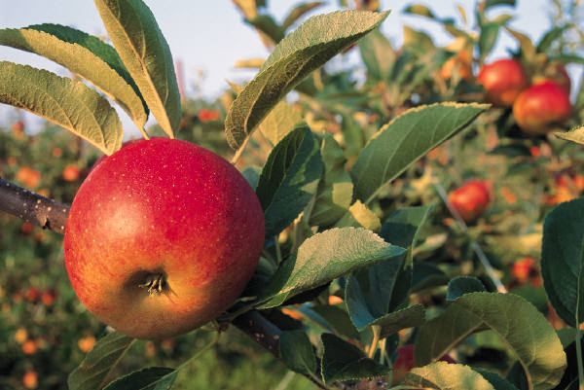
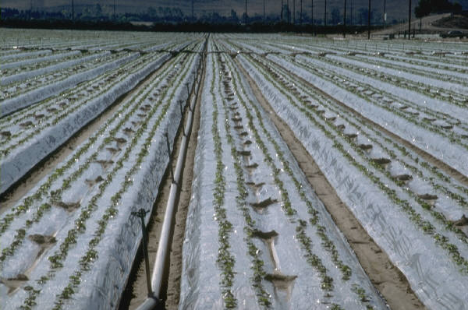
MNOŽENÍ OVOCNÝCH DŘEVIN
SADBA OVOCNÝCH DŘEVIN – OVOCNÉ ŠKOLKY, ZÍSKÁVÁ SE ŠLECHTĚNÍM Z OSIVA NEBO ŠTĚPOVÁNÍM PODNOŽÍ
VEGETATIVNÍ MNOŽENÍ – ŘÍZKOVÁNÍM LETOROSTŮ, ČÁSTMI KOŘENŮ, HŘÍŽENÍM, ŠTĚPOVÁNÍM (ROUBOVÁNÍ, OČKOVÁNÍ)

Slide 14
PĚSTOVANÉ OVOCNÉ DŘEVINY V ČR
PŘI VÝBĚRU ODRŮD PĚSTOVANÝCH ROSTLIN SE ŘÍDÍME NEJEN POLOHOU POZEMKU, ALE TAKÉ SORTIMENTEM UZNÁVANÝCH ODRŮD
KAŽDÝ ROK JE ZVEŘEJŇOVÁN PŘEHLED POVOLENÝCH PĚSTOVANÝCH ROSTLIN
TRADIČNÍ ODRŮDY U JABLONÍ – JAMES GRIEVE, PRŮSVITNÉ LETNÍ, ONTARIO, IDARED, GOLDEN DELICIUS, ŠAMPION
TRADIČNÍ ODRŮDA U HRUŠNÍ - KONFERENCE

Slide 15
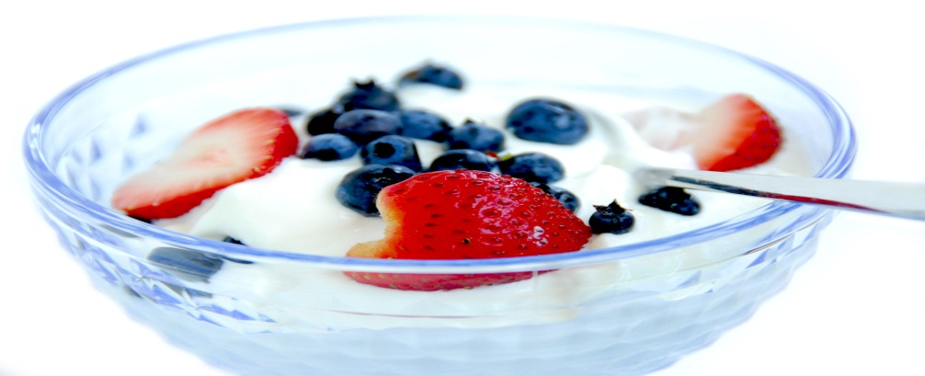
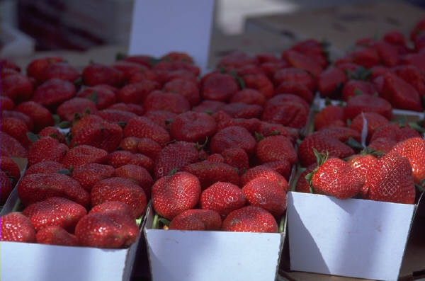
OPAKOVÁNÍ - OTÁZKY
KTERÉ ROSTLINY ŘADÍME DO SKUPINY DROBNÉHO OVOCE?
KTERÉ TYPY PLODŮ MÁ DROBNÉ OVOCE?
KTERÉ OVOCNÉ DŘEVINY PLODÍ PECKOVICE?
CO OBSAHUJE OVOCE?
DO KTERÉ SKUPINY OVOCE PATŘÍ JAHODNÍK?

Slide 16
OPAKOVÁNÍ - ŘEŠENÍ
VINNÁ RÉVA, ANGREŠT, RYBÍZ, MALINÍK, OSTRUŽINÍK, JAHODNÍK
BOBULE, SOUPLODÍ PECKOVIC, SOUPLODÍ NAŽEK
MALINÍK, OSTRUŽINÍK
OVOCNÝ CUKR, ŽIVOTNĚ DŮLEŽITÉ LÁTKY – VLÁKNINA
DROBNÉ OVOCE

Slide 17
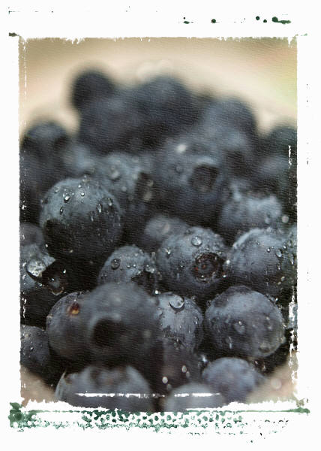
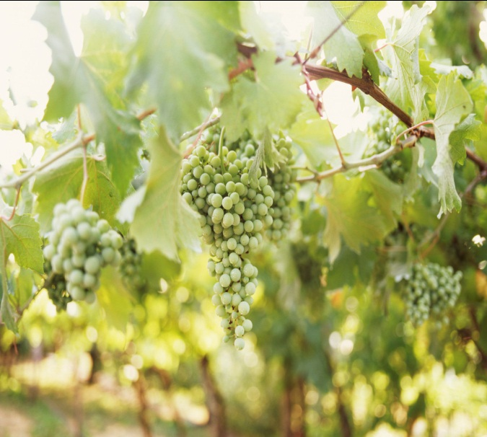
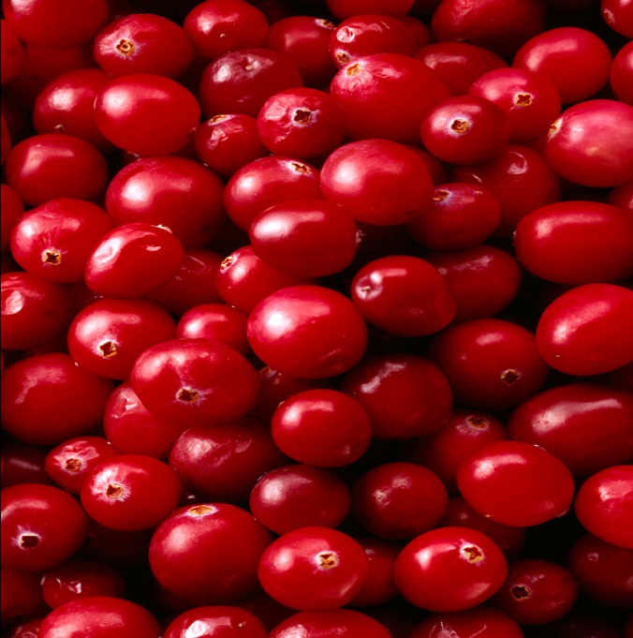
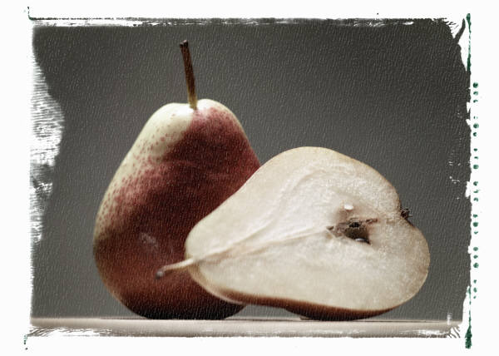
POZNÁŠ?!

Slide 18
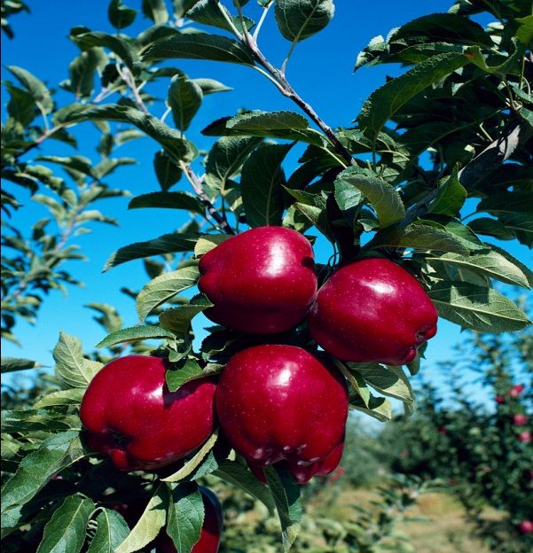
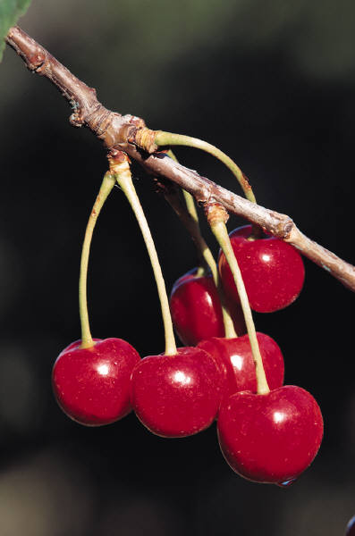
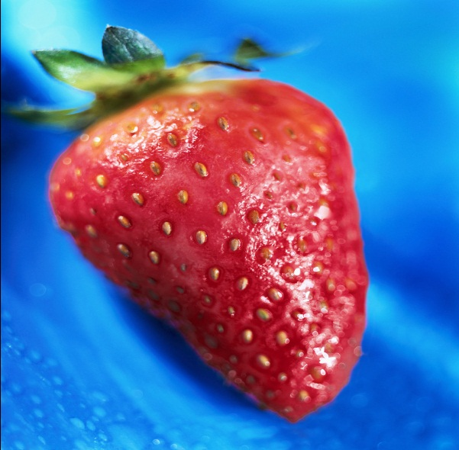
POZNÁŠ?!

Slide 19
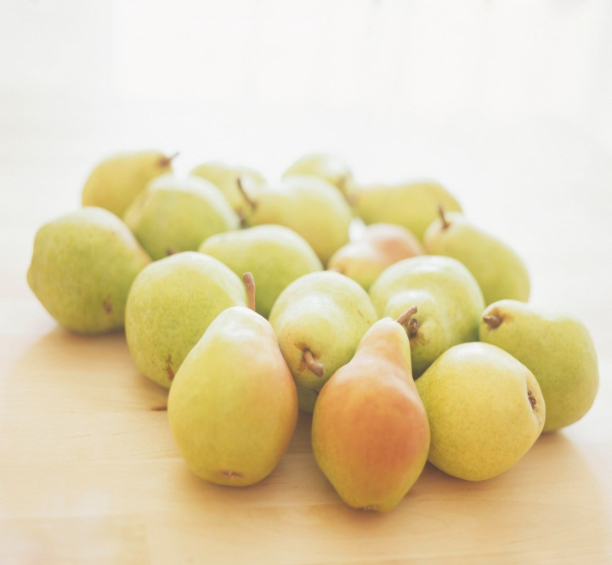
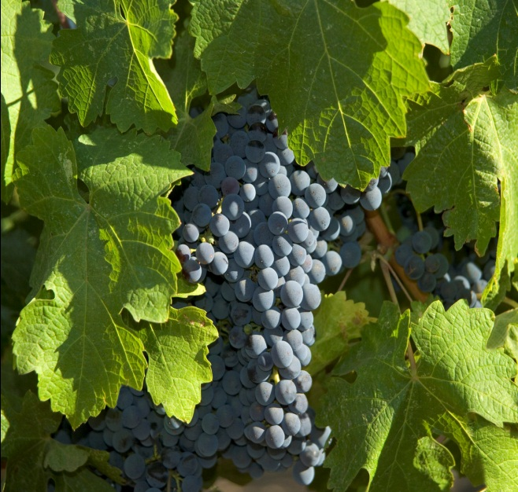
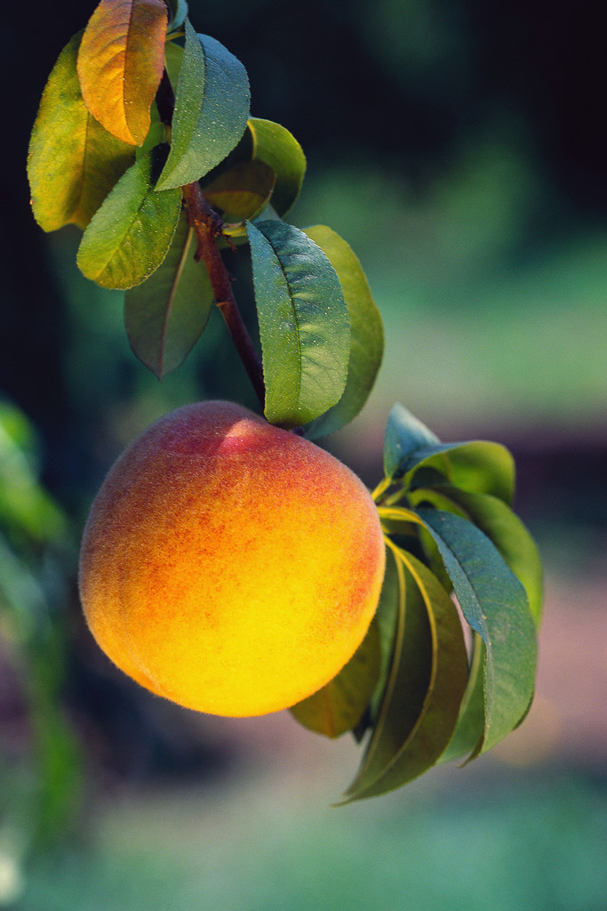
POZNÁŠ?!

Slide 20
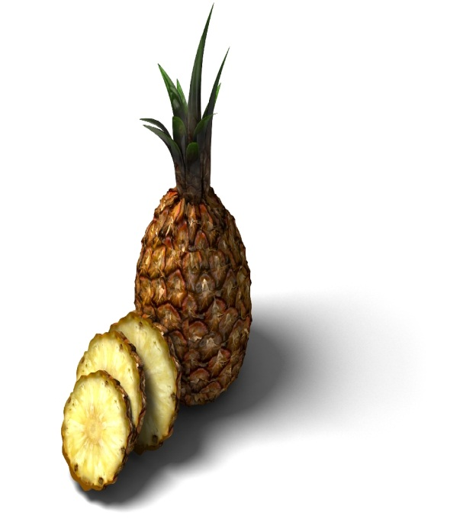
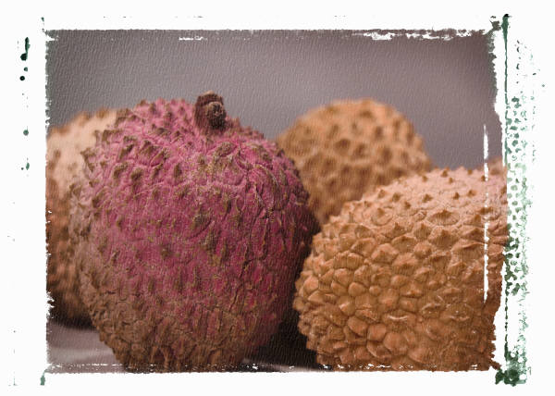
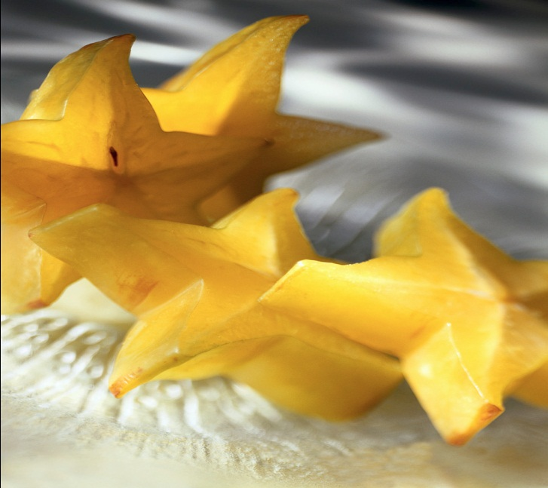
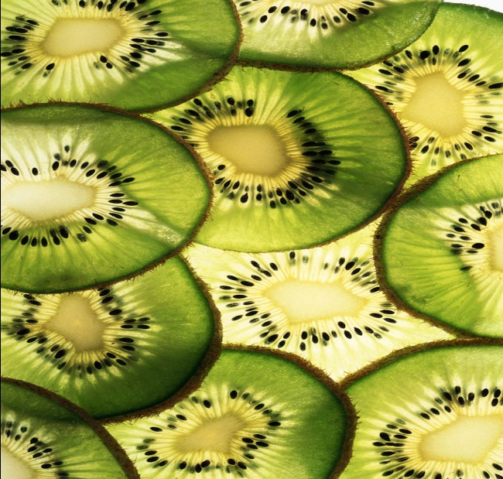
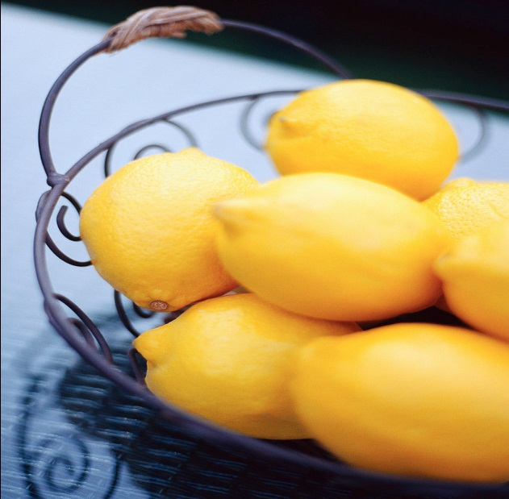
EXOTIKA

Slide 21
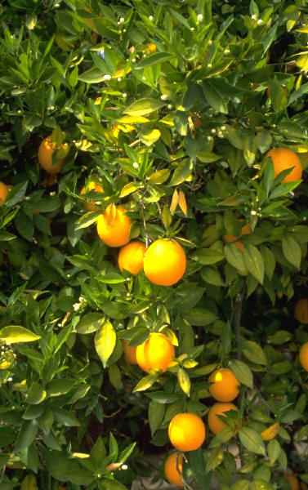
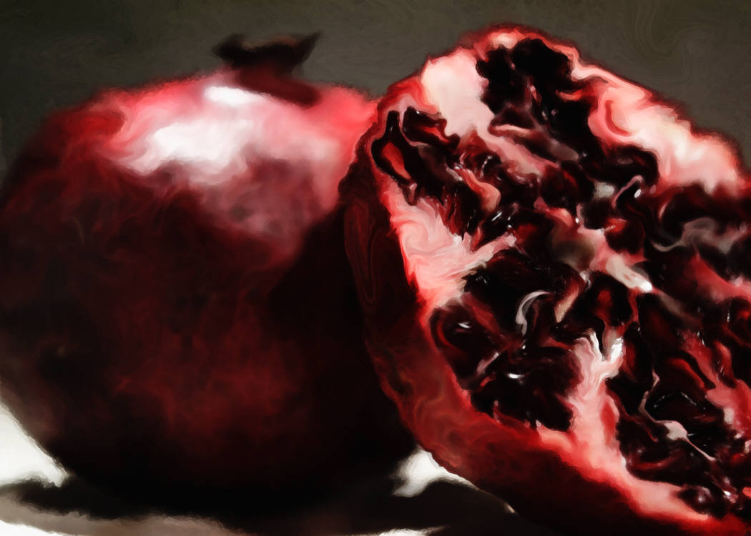
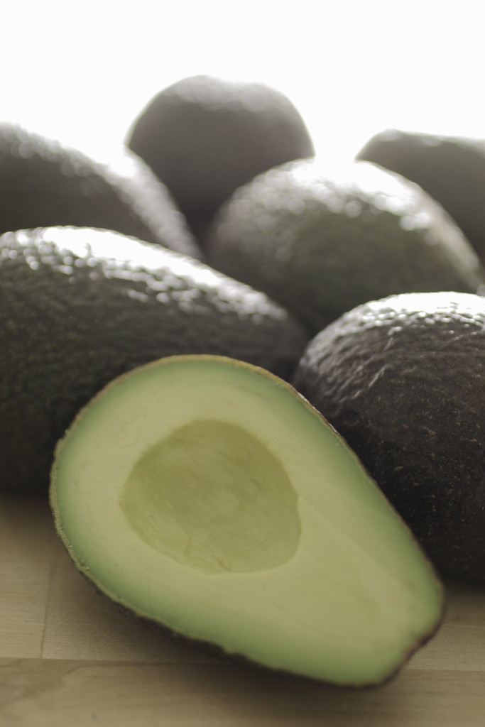
EXOTIKA

Slide 22
POUŽITÁ LITERATURA
DYTRTOVÁ, R. a kol. Praktické činnosti – Pěstitelství pro 6. – 9. ročník základních škol. 1. vyd. Praha : Nakladatelství Fortuna, 1997. ISBN 80-7168-448-1. s. 82- 86.
Obrázky poskytl Microsoft

